Slide 1

SONIDO Y PROCESAMIENTO
Andres Felipe Quebrada Agudelo
1225091462

Slide 2

TABLA DE CONTENIDO
Graficar archivo de audio
01
Transformar frecuencia
02
Generar audio
03
04
Sintetizar tonos
Reconocer palabras
05

Slide 3
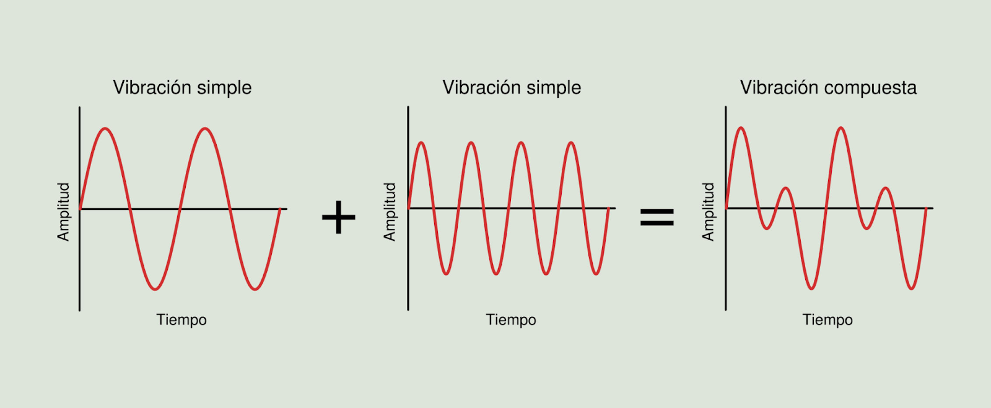
GRAFICAR AUDIO
Leer una archivo de audio (.wav), toma los datos de este archivo y los grafica (Amplitud, tiempo)
Librerías:
import numpy as np
import matplotlib.pyplot as plt
from scipy.io import wavfile

Slide 4


¿CÓMO LO HACEMOS?
Normalizar la señal
02
Leer archivo de audio
01
04
Generamos el eje de las X (tiempo)
03
Extraemos un conjunto de valores
Graficamos
05

Slide 5
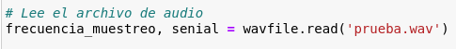
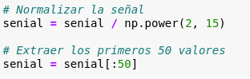
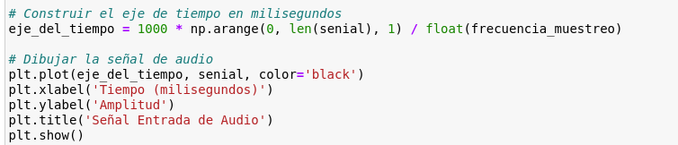
01
02
03
04
05

Slide 6
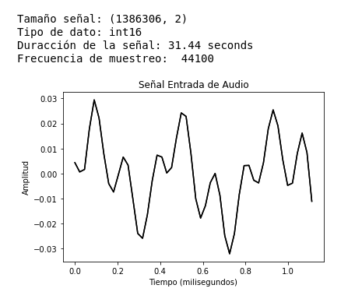

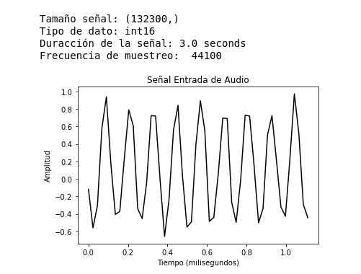
EJEMPLOS

Slide 7
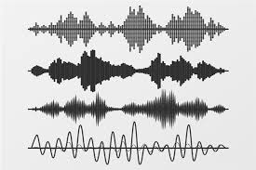
TRANSFORMAR A FRECUENCIA
Transformamos la señal en función del tiempo en una señal en función de la frecuencia.
Librerías:
import numpy as np
import matplotlib.pyplot as plt
from scipy.io import wavfile

Slide 8
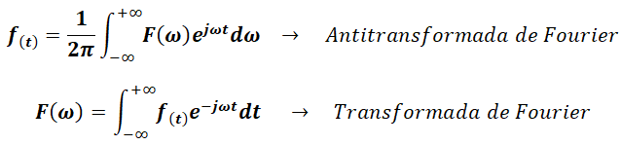
¿CÓMO LO HACEMOS?
Extraemos la longitud completa y media
Transformada de Fourier
Leer archivo de audio
Ajustar señal
Eje X, eje Y
y graficar
Normalizar la señal

Slide 9

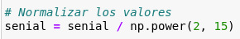
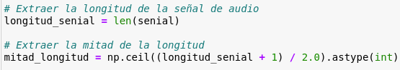
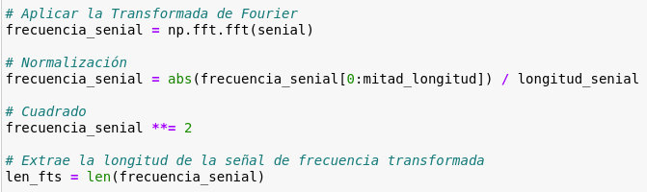
01
02
03
04

Slide 10
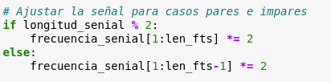
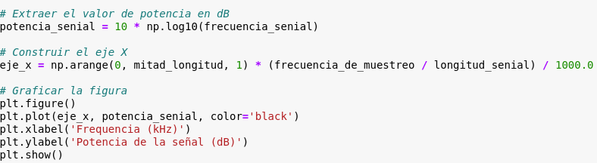
05
06

Slide 11
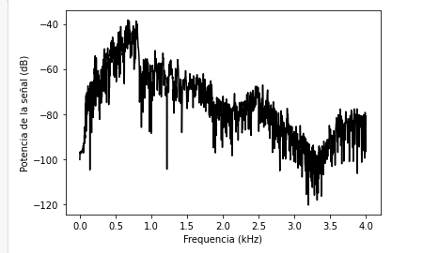
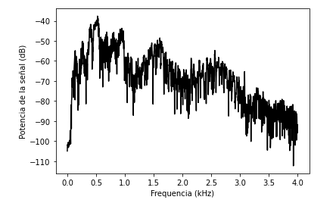
EJEMPLOS

Slide 12
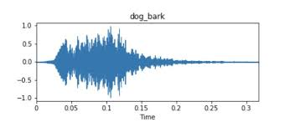
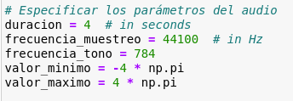

GENERAR AUDIO
Librerías:
import numpy as np
import matplotlib.pyplot as plt
from scipy.io.wavfile import write
Parámetros de entrada:
duración (s).
frecuencia de muestreo(hz).
frecuencia de tono.
valor mínimo.
valor máximo.

Slide 13
¿CÓMO LO HACEMOS?
06
01
05
02
04
03
Graficar audio
Generar archivo de audio
Guardamos la señal
Generar la señal
Escalar valores
Agregar algún ruido

Slide 14

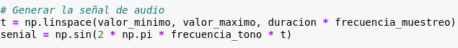
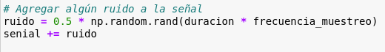
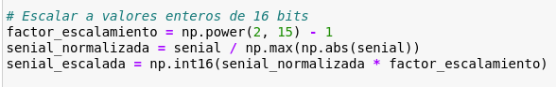
01
02
03
04

Slide 15

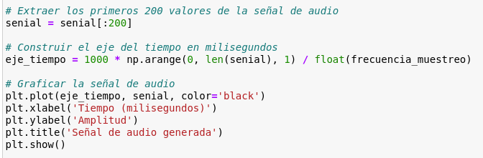
05
06

Slide 16
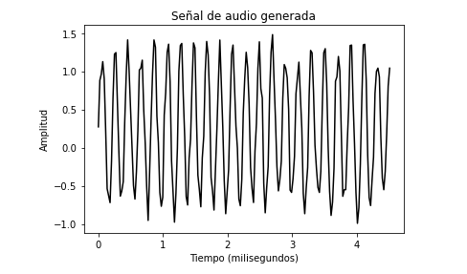

EJEMPLOS

Slide 17

SINTETIZAR TONOS
¿Qué es sintetizar?
Juntar elementos para crear un nuevo conjunto
Generar sonido a partir de medio no acústico.
Librerías:
import json
import numpy as np
import matplotlib.pyplot as plt
from scipy.io.wavfile import write

Slide 18
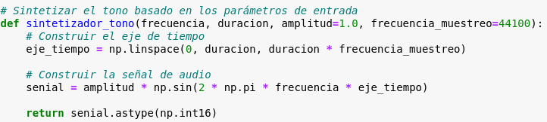
Función para sintetizar

Slide 19
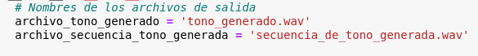
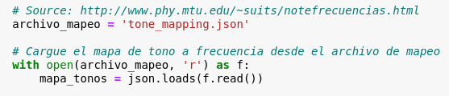
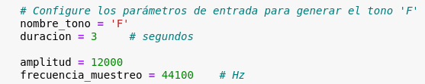
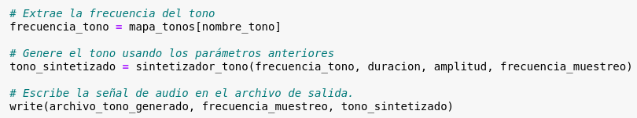
01
02
03
04

Slide 20
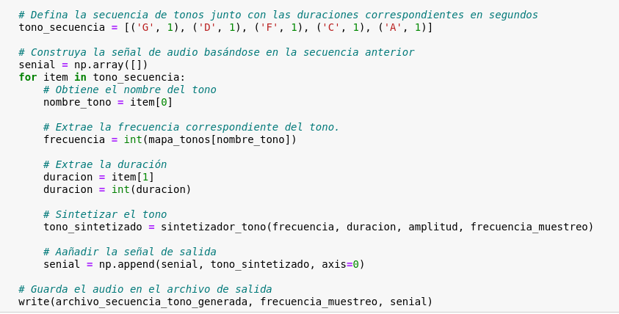

Slide 21

EJEMPLOS

Slide 22
RECONOCER PALABRAS

Slide 23
LIBRERÍAS
os
argparse
warnings
Nos provee funcionalidades dependientes del sistema operativo
facilita la escritura de interfaces de línea de comandos
Alerta de algunas condiciones el programa

Slide 24
LIBRERÍAS
numpy/scipy
hmmlearn
python speech
features
Fundamentales para el manejo de datos
Aprendizaje e inferencia no supervisados de modelos ocultos de Markov.
Coeficientes cepstrales de frecuencia de mel

Slide 25
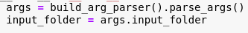
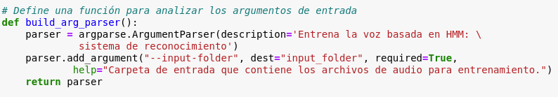
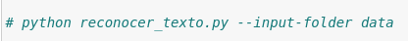

Slide 26
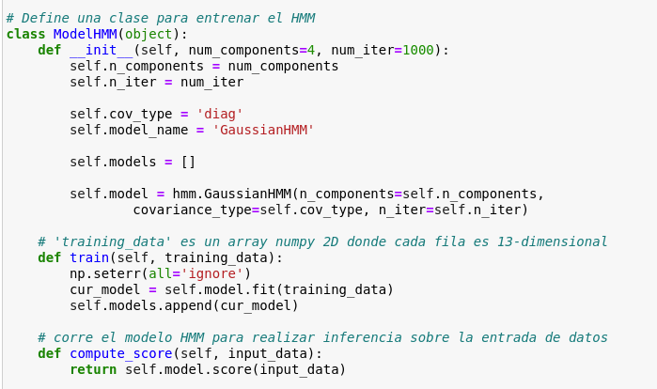

Slide 27
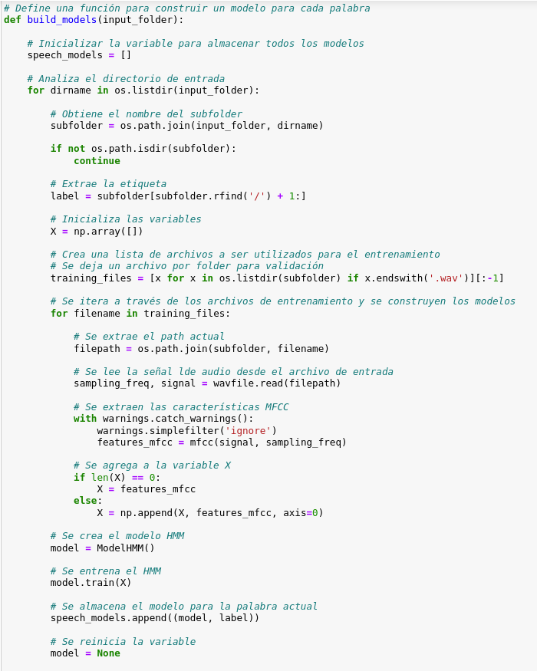
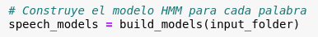

Slide 28
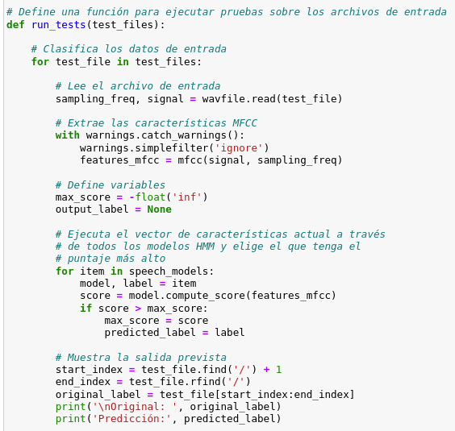
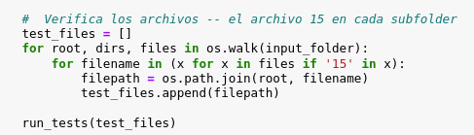

Slide 29
GRACIAS

